Slide 1
Digitaal Publiceren
19.00 Peter: Digital Publishing
19.30 Eric: Digital Advertising (het nieuwe Adobe Animate CC)
20.00 pauze
20.15 Ruben: Digital Advertising met Motion effecten
20.45 Ruimte voor vragen
3 routes voor:
Notes:
Welkom

Slide 2
drie methodes om digitaal te publiceren
Digital Publishing in 2016
Notes:
Drie routes voor digitaal publiceren

Slide 3
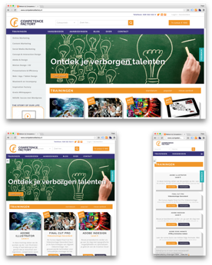
Hoe belangrijk is de vorm?
Vloeibaar of vast?
Notes:
Vloeibaar of vast: hoe belangrijk is de vorm van de publicatie?

Slide 4
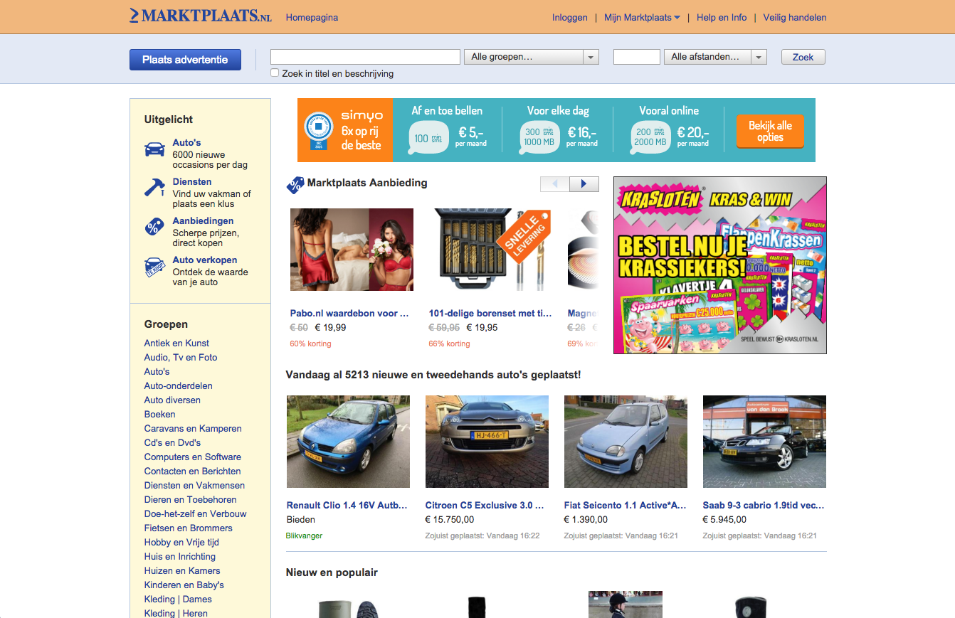
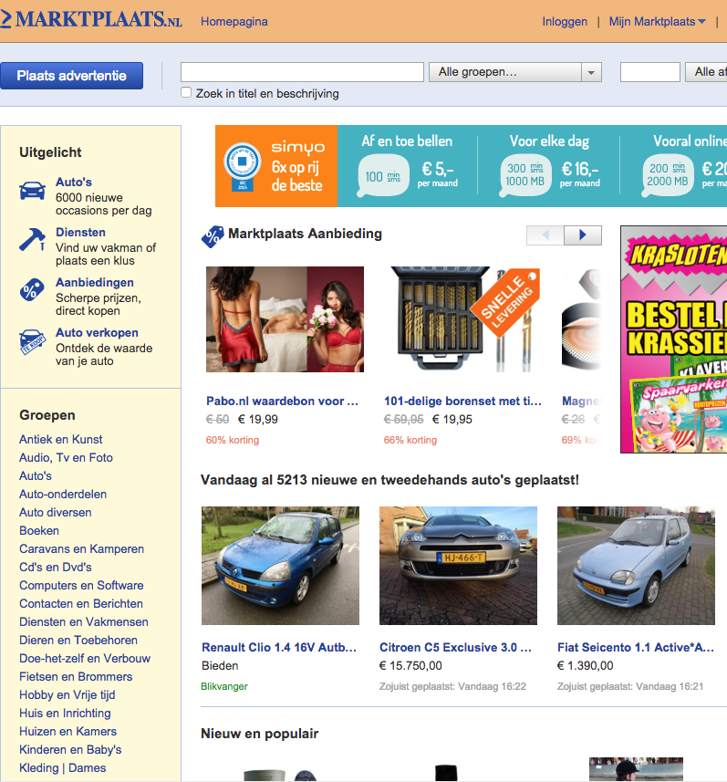
statisch
Responsive, liquid, adaptive, enz
Dat zijn blokken die zich helemaal niet aanpassen naar de grootte van het scherm. Je smartphone of tablet geeft een uitgezoomd overzicht van de pagina.
Notes:
Statische layout: Dat zijn blokken die zich helemaal niet aanpassen naar de grootte van het scherm. Je smartphone of tablet geeft een uitgezoomd overzicht van de pagina.

Slide 5
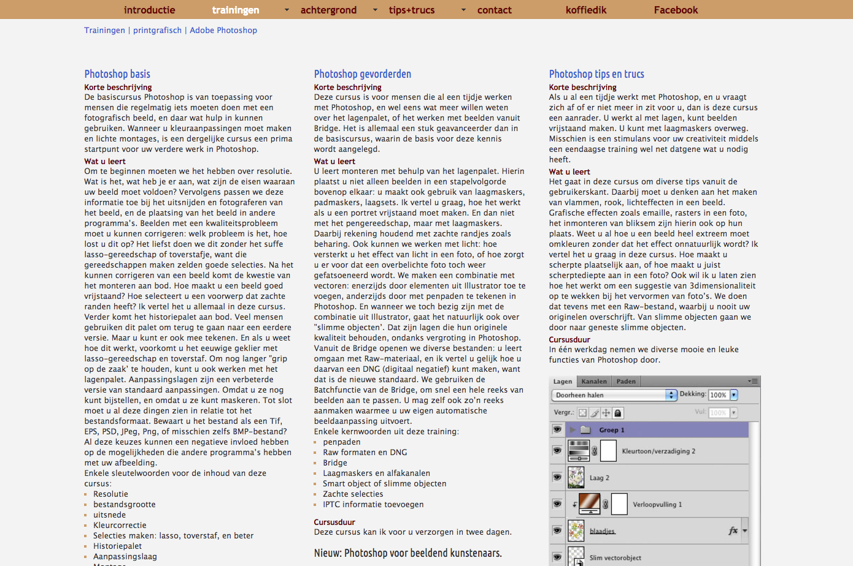
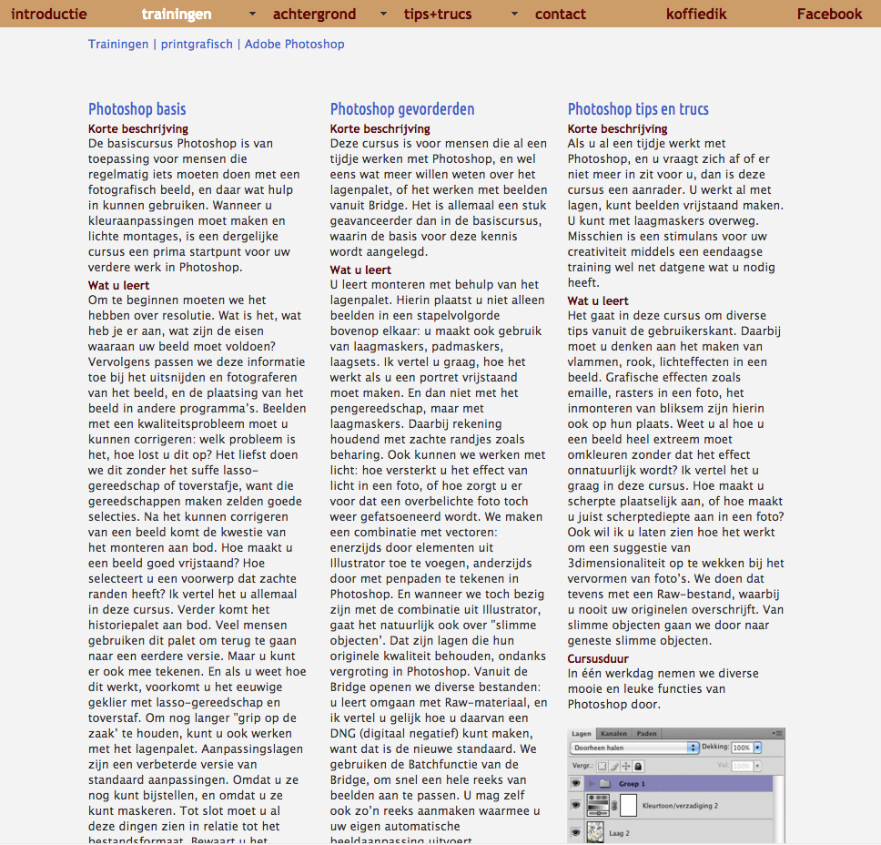
elastisch (liquid)
Responsive, liquid, adaptive, enz
De kolommen met tekst schalen naar gelang de breedte van het scherm, zodat de layout ongeveer hetzelfde blijft. Maar de tekstgrootte in die kolommen wordt niet verkleind.
Notes:
Elastische layout: De kolommen met tekst schalen naar gelang de breedte van het scherm, zodat de layout ongeveer hetzelfde blijft. Maar de tekstgrootte in die kolommen wordt niet verkleind.

Slide 6
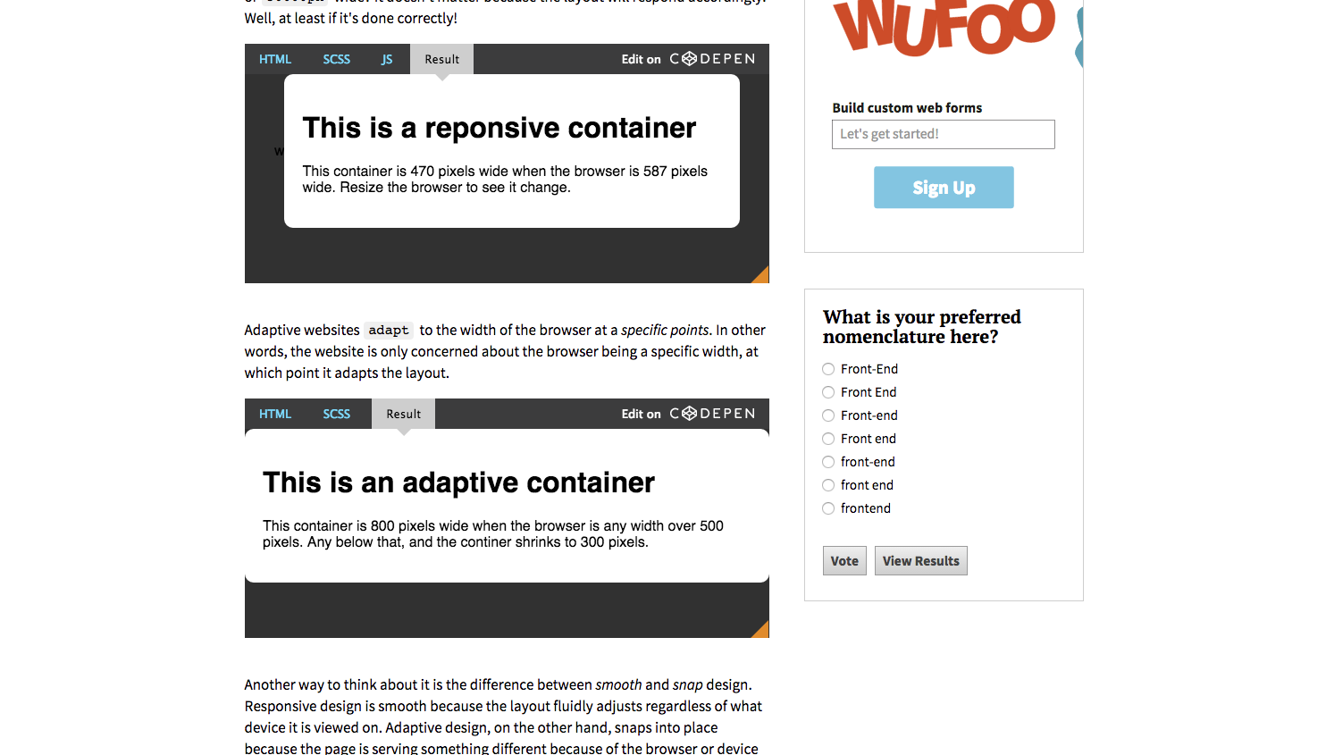
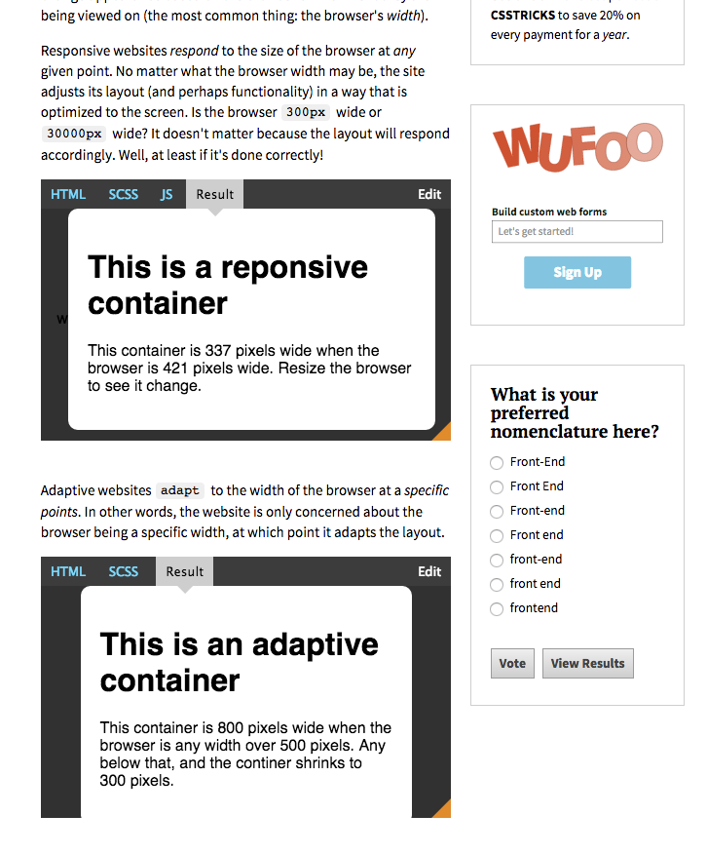
Adaptive
Responsive, liquid, adaptive, enz
https://css-tricks.com/the-difference-between-responsive-and-adaptive-design/
Een adaptive layout laat de statische content in blokken staan, en past de positie van de blokken aan naar gelang de breedte van het scherm. Op smallere schermen zie je dus langere pagina’s.
Notes:
Adaptive layout: Een adaptive layout laat de statische content in blokken staan, en past de positie van de blokken aan naar gelang de breedte van het scherm. Op smallere schermen zie je dus langere pagina’s. https://css-tricks.com/the-difference-between-responsive-and-adaptive-design/

Slide 7
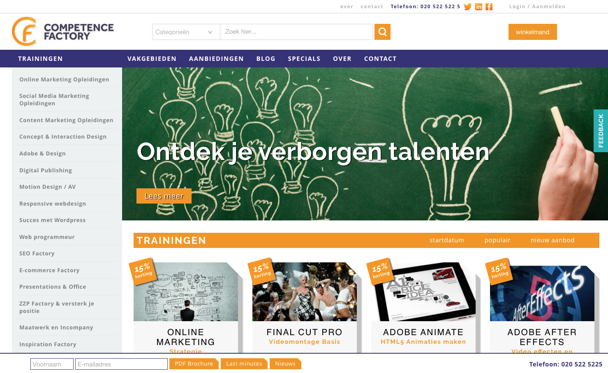
Responsive
Responsive, liquid, adaptive, enz
http://www.liquidapsive.com/
De blokken gedragen zich als elastische/liquid elementen die zich aanpassen naar de breedte van het scherm, maar worden ook op andere posities lager in het scherm vertoond (of soms helemaal niet).
Notes:
Responsive layout: De blokken gedragen zich als elastische/liquid elementen die zich aanpassen naar de breedte van het scherm, maar worden ook op andere posities lager in het scherm vertoond (of soms helemaal niet). www.liquidapsive.com/

Slide 8
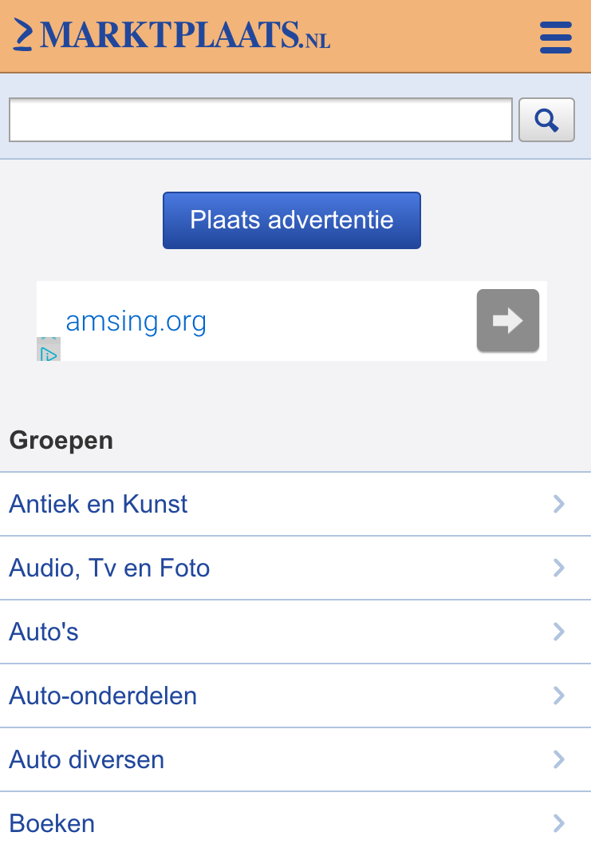
Mobiele site
Responsive, liquid, adaptive, enz
Een aparte website. De code voor deze site wordt geladen als men met een smartphone of ander smal scherm de website benadert. Daarmee krijgt men op een smartphone een lichtere of kleinere versie zodat deze ook snel laadt. Met kleinere foto’s.
Notes:
Mobiele site: Een aparte website. De code voor deze site wordt geladen als men met een smartphone of ander smal scherm de website benadert. Daarmee krijgt men op een smartphone een lichtere of kleinere versie zodat deze ook snel laadt. Met kleinere foto’s.

Slide 9
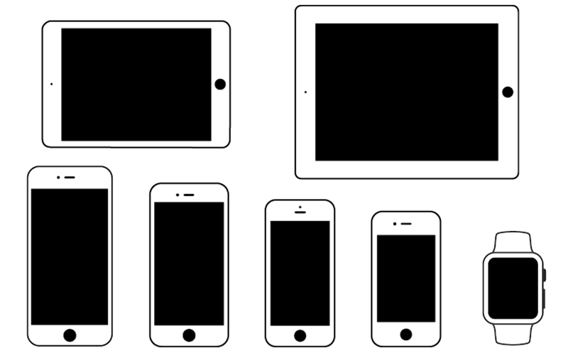
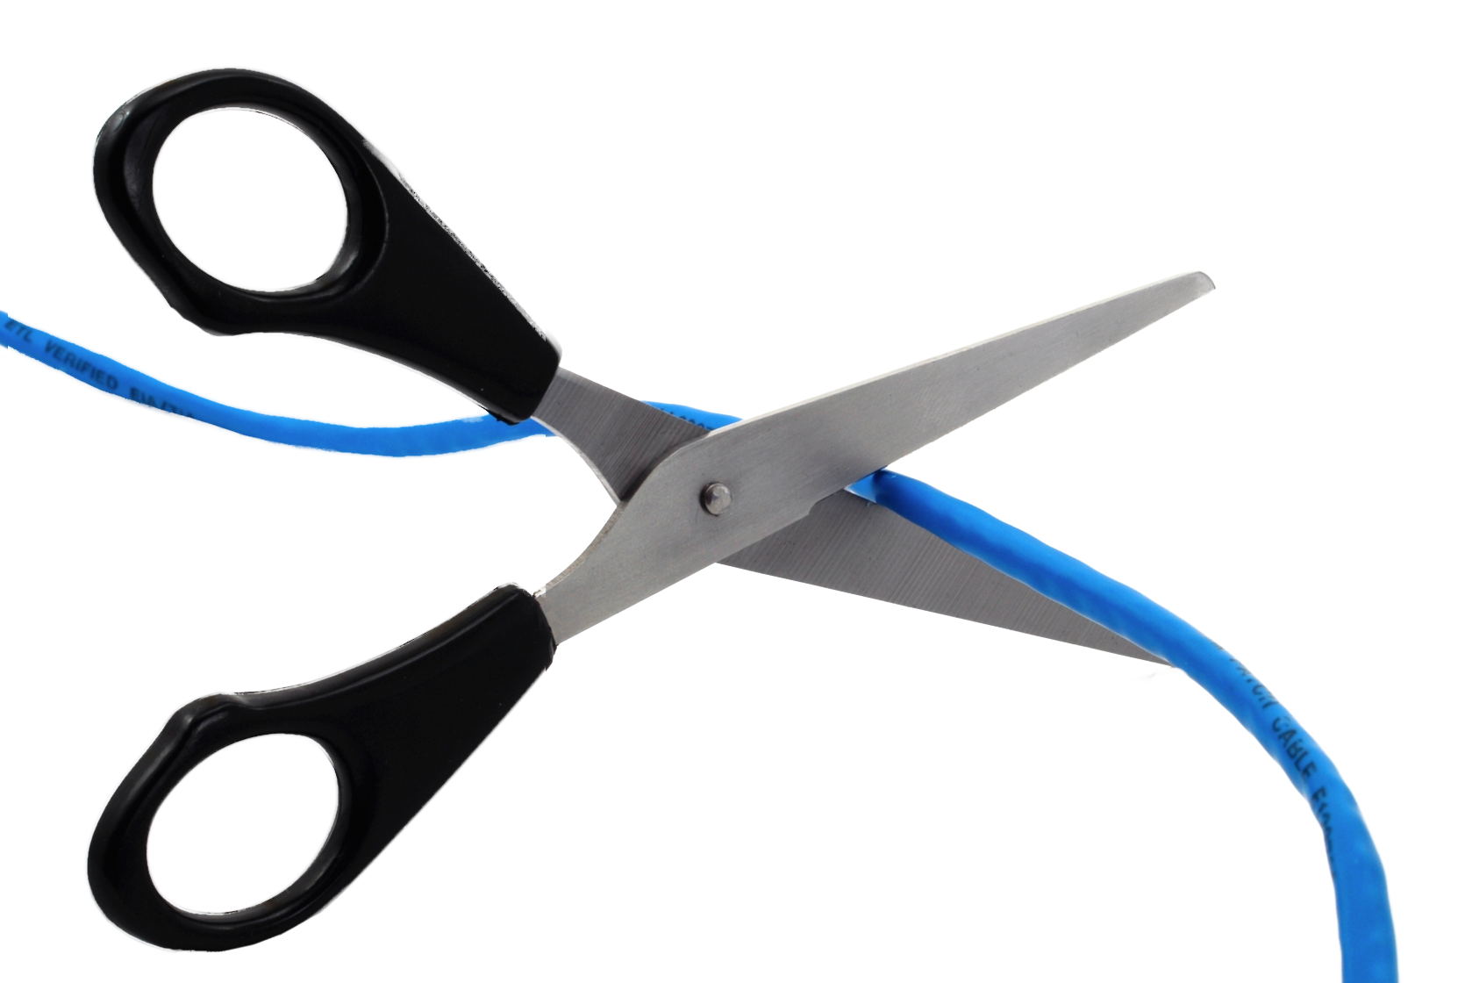
Overwegingen
Heb je een kopieerbeveiliging nodig?
Heb je een IT afdeling in huis?
Analytics nodig?
Keuring van app
Opnieuw layout maken
Staand en liggend?
Grove vingers: andere layout
Meer beeld, minder tekst
App of bestand?
Offline, of Online
Notes:
Overwegingen:
Heb je een kopieerbeveiliging nodig?
Heb je een IT afdeling in huis?
Analytics nodig?
Keuring van app
Opnieuw layout maken
Staand en liggend?
Grove vingers: andere layout
Meer beeld, minder tekst
App of bestand?
Offline, of Online

Slide 10
App
Bestand
web-app
Magazine, newspaper, app
Drie basiskeuzes:
Notes:
Kies je voor een app, voor een bestand, of voor html-app?

Slide 11
Apps
Magazine, newspaper, app
Layout
Vaste vorm
Opnieuw lay-outs
Staand en/of liggend
Beveiligd tegen kopiëren
Techniek
Analytics
Online en Offline
Operating System
Abonnementen
Hostingkosten
HTMLversie
Aquafadas
Mag+
Twixl Publisher
Layergloss
Digital Publishing Solution
Woodwing
Notes:
Voorbeelden van apps die bekeken worden:
Aquafadas
Mag+
Twixl Publisher
LayerGloss
Digital Publishing Solution
Woodwing

Slide 12
Apps
Magazine, newspaper, app
Digital Publishing Solution
Publicaties in blokken opgebouwd
Zelf kiezen welk blok je publiceert in welke bundeling
Niet responsive, tenzij je HTML gebruikt ipv InDesign
Meteen werken met Apple-ID als developer
Twixl Publisher
Kan Standalone (single issue) applicaties maken
Kiosk apps zijn ook mogelijk
Webcontent kan toegevoegd worden
Explore licentie: betalen bij publicatie
Alternatieve en Liquid layout kan gebruikt worden voor staande en liggende layout
Export in HTML is mogelijk
Klant heeft geen Adobe-ID nodig om ontwerp te kunnen zien. Wel Twixl-viewer geïnstalleerd
Entitlement mogelijk
Mag+
Speciaal voor tabletten
Plugin voor InDesign
Interactiviteit moet in aparte laag
Photoshop gebruikt voor rendering van png-bestanden
Mappenstructuur is heel dominant
Samenwerken via Dropbox kan
Preview kan draadloos naar tablet
Preview kan ook in preview-applicatie
Verplicht werken met sjabloonbestanden
Horizontaal en verticaal ontwerp kan in één bestand
Layergloss
Gebruik templates waarin je de onderdelen van InDesignpagina’s als PNG plaatst
Export naar PNG moet je zelf doen
Geen pagina’s boven elkaar, maar accordeon
Inhoud van app kan eenvoudig bijgewerkt worden
Woodwing
Eigen platform
publiceer voor Web, tablet, of print
Complete workflow
Versiebeheer
opslag in cloud-omgeving
Aquafadas
plugin voor InDesign.
OS simulator
Drukwerk-ontwerp is meteen om te zetten, of je kunt wat meer interactiviteit toe voegen.
Staande en liggende layout in nieuw ontwerp moeten apart aangemaakt worden.
Smart Reading laat de tekst hardop voorlezen.
Exporteren in Ave, ePub of Webformaat.
Photoshop wordt gebruikt bestanden te genereren van alle onderdelen.
Je ontwerp heeft een fixed layout, dus statisch.
Scrollable frames door InDesignpagina’s te plaatsen als illustratie in te kleine kaders.
Een ontwerp kan met anderen gedeeld worden als .dpe-bestand: dat bevat alle content die nodig is voor InDesign en Aquafadas.
Aquafadas
Mag+
Twixl Publisher
Layergloss
Digital Publishing Solution
Woodwing
Notes:
Aquafadas https://www.youtube.com/watch?v=TGc68r7NK6g
plugin voor InDesign.
OS simulator
Drukwerk-ontwerp is meteen om te zetten, of je kunt wat meer interactiviteit toe voegen.
Staande en liggende layout in nieuw ontwerp moeten apart aangemaakt worden.
Smart Reading laat de tekst hardop voorlezen.
Exporteren in Ave, ePub of Webformaat.
Photoshop wordt gebruikt bestanden te genereren van alle onderdelen.
Je ontwerp heeft een fixed layout, dus statisch.
Scrollable frames door InDesignpagina’s te plaatsen als illustratie in te kleine kaders.
Een ontwerp kan met anderen gedeeld worden als .dpe-bestand: dat bevat alle content die nodig is voor InDesign en Aquafadas.
Mag+ https://vimeo.com/21850374
Speciaal voor tabletten
Plugin voor InDesign
Interactiviteit moet in aparte laag
Photoshop gebruikt voor rendering van png-bestanden
Mappenstructuur is heel dominant
Samenwerken via Dropbox kan
Preview kan draadloos naar tablet
Preview kan ook in preview-applicatie
Verplicht werken met sjabloonbestanden
Horizontaal en verticaal ontwerp kan in één bestand
Twixl Publisher https://vimeo.com/146898281
Kan Standalone (single issue) applicaties maken
Kiosk apps zijn ook mogelijk
Webcontent kan toegevoegd worden
Explore licentie: betalen bij publicatie
Alternatieve en Liquid layout kan gebruikt worden voor staande en liggende layout
Export in HTML is mogelijk
Klant heeft geen Adobe-ID nodig om ontwerp te kunnen zien. Wel Twixl-viewer geïnstalleerd
Entitlement mogelijk
Layergloss https://youtu.be/mADwNnL5PoM
Gebruik templates waarin je de onderdelen van InDesignpagina’s als PNG plaatst
Export naar PNG moet je zelf doen
Geen pagina’s boven elkaar, maar accordeon
Inhoud van app kan eenvoudig bijgewerkt worden
Digital Publishing Solution https://www.youtube.com/watch?list=PLfbiDVMceuWTzmKnlhWlbbtboiTLShkLB&v=FZ_qj-ZTXF8
Publicaties in blokken opgebouwd
Zelf kiezen welk blok je publiceert in welke bundeling
Niet responsive, tenzij je HTML gebruikt ipv InDesign
Meteen werken met Apple-ID als developer
Woodwing https://vimeo.com/102322430
Eigen platform
publiceer voor Web, tablet, of print
Complete workflow
Versiebeheer
opslag in cloud-omgeving

Slide 13
Interactieve Bestanden
PDF, epub
Layout
Vaste vorm
Opnieuw lay-outs
Staand en/of liggend
Beveiliging tegen kopiëren
Techniek
Analytics
Online en Offline
Operating System
Abonnementen
Hostingkosten
HTMLversie
Interactieve PDF
ePub vloeibare layout
ePub vaste layout
iBooks

Slide 14
Interactieve Bestanden
PDF, epub
PDF
Alleen op computers
Liefst in Adobe Reader, niet in webbrowser
Video kan extern (Flash)
Animaties op basis van Flash
Geen HTML
Geen iframes
ePub vloeibaar
Zeer compatible (versie 2)
Voetnoten in popups (versie 3)
evt film en geluid
Geen vast paginaformaat
Geen animatie
Letterkeuze door gebruiker beïnvloed
paginabeeld door scherm beïnvloed
ePub Vaste Layout
Niet overal compatible
Readium / Adobe Digital Editions / iBooks
Eenvoudig te maken
geen iFrames
Inlcusief animaties, films
iBooks
iBooks author
Apple only
vast formaat
Interactieve PDF
ePub vloeibare layout
ePub vaste layout
iBooks
Notes:
Interactieve PDF
Alleen op computers
Liefst in Adobe Reader, niet in webbrowser
Video kan extern (Flash)
Animaties op basis van Flash
Geen HTML
Geen iframes
ePub vloeibare layout
Zeer compatible (versie 2)
Voetnoten in popups (versie 3)
evt film en geluid
Geen vast paginaformaat
Geen animatie
Letterkeuze door gebruiker beïnvloed
paginabeeld door scherm beïnvloed
ePub vaste layout
Niet overal compatible
Readium / Adobe Digital Editions / iBooks
Eenvoudig te maken
geen iFrames
Inlcusief animaties, films
iBooks
iBooks author
Apple only
vast formaat

Slide 15
Web-apps en html
web-apps en html
Layout
Vaste vorm
Opnieuw lay-outs
Staand en/of liggend
Beveiliging tegen kopiëren
Techniek
Analytics
Online en Offline
Operating System
Abonnementen
Hostingkosten
HTMLversie
Publish Online
Adobe Slate
in5
AppMachine
AppBuilder
H5mag

Slide 16
Web-apps en html
web-apps en html
H5Mag
Compleet opgemaakt in HTML
Browser-afhankelijk
Artboards weergave: hor, vert, mobiel
Inclusief Analytics
Gebruik van fonts: beperkte lijst webfonts Plus GoogleFonts, Typekit
Ondersteuning voor softhyphens, iframes
Styling dmv zelf te schrijven CSS
Content wordt gedeeld tussen alle layouts; styling niet.
Automatische inhoudsopgave
Editie > Artikelen > Artboards >Secties > Deelgebieden
Extra’s beperkt (popup)
Animatie keuzelijst
Directe aansluiting met webshop
http://docs.h5mag.com/getting-started
Publish Online
Gratis, met Publish Online-reclame
Integratie in InDesign
Embedding in website
Niet responsive
inclusief iFrames
Fonts naar svg
Adobe Slate
Gratis, met Slate-reclame
Uitsluitend web-interface
Embedding in website
Niet responsive
inclusief iFrames
Fonts naar svg
in5
Plugin voor InDesign
Publiceer web-app, html, of App Store
Liquid Layout regels volgend
inclusief webfonts (google en typekit)
diverse resoluties
App Machine
Bouwen via web-interface
uitlezen van WP-artikelen
toevoegen van building blocks nav licentie
zonder programmeren
eenvoudige interface
Publish Online
Adobe Slate
in5
AppMachine
H5mag
Notes:
Publish Online, Adobe https://youtu.be/8YwdBrjbK0I
Gratis, met Publish Online-reclame
Integratie in InDesign
Embedding in website
Niet responsive
inclusief iFrames
Fonts naar svg
Slate, Adobe https://standout.adobe.com/
Gratis, met Slate-reclame
Uitsluitend web-interface
Embedding in website
Niet responsive
inclusief iFrames
Fonts naar svg
in5, Ajar Productions https://youtu.be/z9qfK9D6PEc
Plugin voor InDesign
Publiceer web-app, html, of App Store
Liquid Layout regels volgend
inclusief webfonts (google en typekit)
diverse resoluties
AppMachine, Appbuilder ea https://youtu.be/-H652Pcmzf4?list=PLiskFhYK1viRlnVUfSAdHo_M-3kArZAhj
Bouwen via web-interface
uitlezen van WP-artikelen
toevoegen van building blocks nav licentie
zonder programmeren
eenvoudige interface
H5mag https://vimeo.com/search?q=h5mag
Compleet opgemaakt in HTML
Browser-afhankelijk
Artboards weergave: hor, vert, mobiel
Inclusief Analytics
Gebruik van fonts: beperkte lijst webfonts Plus GoogleFonts, Typekit
Ondersteuning voor softhyphens, iframes
Styling dmv zelf te schrijven CSS
Content wordt gedeeld tussen alle layouts; styling niet.
Automatische inhoudsopgave
Editie > Artikelen > Artboards >Secties > Deelgebieden
Extra’s beperkt (popup)
Animatie keuzelijst
Directe aansluiting met webshop
http://docs.h5mag.com/getting-started

Slide 17
Wat heb je nodig?
Ander gebruik van InDesign
Adobe Animate, Tumult Hype
iBooks Author
Interaction Design
Concept en Campagne
CSS ?
Vaardigheden

Slide 18
Verdienmodellen
Kunnen we nog geld verdienen met advertenties?
Moeten we Social Sharing méér belonen?
En hoe zit het met:

